Slide 1

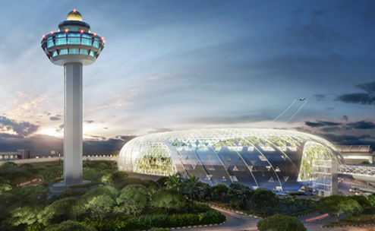
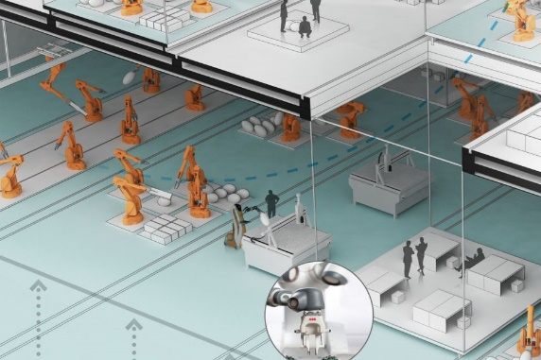
软件工程 II
—— 软件系统分析与设计
智能制造与信息工程研究所
上海交通大学机械与动力工程学院

Slide 2
第五讲 系统规划

Slide 3
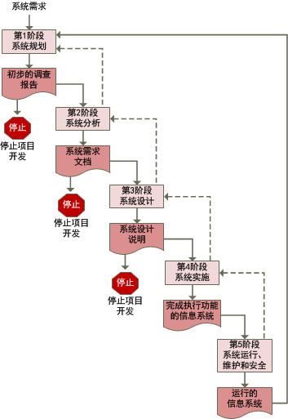

五阶段：
系统规划
系统分析
系统设计
系统实施
系统运行

Slide 4
3、生存周期模型
系统规划
系统规划阶段通常始于IT部门的正式请求，称为系统需求；
本阶段的目的是完成确定业务机会和问题的特征与范围的初步调查，其关键部分是可行性研究。

Slide 5
第五讲 系统规划
一、系统规划概论
二、系统规划方法
三、系统规划阶段
四、系统规划案例
五、规划的可行性

Slide 6
一、系统规划概论
要点
1、企业IT战略
2、IT系统建设中的问题
3、系统规划的任务
4、系统规划的特点
5、系统规划的原则
6、系统规划的关键问题

Slide 7
一、系统规划概论
1、企业IT战略
战略规划（Strategy Planning）
通常是指关于一个企事业组织的发展方向、环境条件、重大政策和长期目标的规划。
包括：组织的长期目标、环境约束和政策、当前计划和计划指标的集合

Slide 8
一、系统规划概论
1、企业IT战略
战略规划（Strategy Planning）
组织目标
组织目标为组织与成员的考核提供了主要依据，根据这些依据又反过来使各部门、各个人都有了正确的工作方向与准绳
组织目标可以为管理者运用人、财、物等资源提供依据和标准
环境约束
政治（Politics）环境
经济 (Economy)环境
社会（Society）环境
技术（Technology）环境
计划与指标
如果不将目标分解，为目标实现制定详细的计划及策略，目标将只能成为空中楼阁
这是战略规划的必要原则

Slide 9
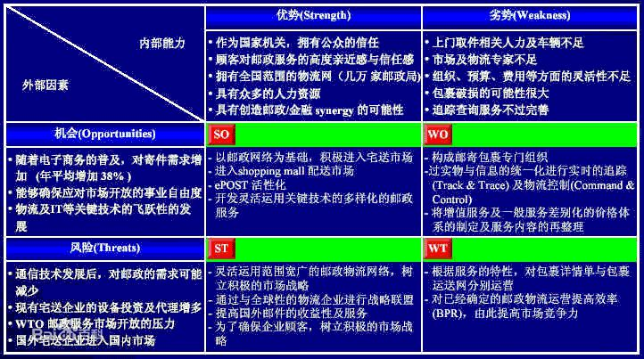
一、系统规划概论
1、企业IT战略
战略管理理论演进
经典战略管理理论
以安德鲁斯和安索夫为代表，对企业内部条件和外部环境系统分析，提出企业组织的优势、劣势，外部环境给企业提供的机会、威胁，即SWOT分析法
以定位为基础的战略管理理论
迈克尔.波特为代表，运用产业分析法，提出五力竞争模型，即现有竞争者、潜在竞争者、替代产品的威胁、供应商议价能力，购买者议价能力，通过对这五种竞争力量的分析确定合适的定位成为关键。在此基础之上，波特提出了在特定产业中的通用战略，即成本领先、差异化、目标聚集战略。

Slide 10
一、系统规划概论
1、企业IT战略
战略管理理论演进
经典战略管理理论
以定位为基础的战略管理理论
以资源为基础的战略管理理论
竞争优势重点从定位转向以资源为基础。普拉哈拉德和哈默于20世纪90年代提出“核心能力”理论。企业要获取利润、获得竞争优势，必须具有核心能力。核心能力是企业长期积累而形成的一种独特能力，难以复制和超越、是企业利润的源泉。

Slide 11
一、系统规划概论
1、企业IT战略
信息技术
信息技术（IT）指获取、传递、处理、存储、利用信息的技术。
信息技术影响
以信息技术为代表的新技术革命对世界经济产生了深刻影响，出现了世界经济全球化趋势
信息技术对企业的组织和管理产生了重要影响
企业经营战略的调整
企业在制定和调整经营战略的时候，必须充分考虑信息技术的作用与发展，指定或调整适当的IT战略，以有利于企业的发展。
IT战略成为了与财务战略、人力资源战略同等重要的职能战略，成为企业有机战略的组成部分。
IT战略
IT战略是关于信息功能的目标及其实现的总体规划
从功能划分的角度，IT战略是一类独立的战略
IT战略目标必须与企业战略目标相匹配，与业务战略整合。

Slide 12
一、系统规划概论
1、企业IT战略
信息技术与企业竞争优势
运用IT有助于改变5种竞争作用力的态势和强弱对比
IT应用战略增加买方的转换成本
IT应用能降低寻找潜在供应商的成本
利用IT改进产品或服务性能,形成针对替代品的优势
提高潜在进入者的”进入壁垒”
改变竞争对手间的力量差异
竞争策略
降低总成本
差异化
信息技术与企业核心能力
寻求能够形成稀缺能力的信息技术应用
关注能够使能力增值的信息技术应用
识别那些难于模仿的信息技术应用
追踪那些没有战略替代物的信息技术应用

Slide 13
一、系统规划概论
1、企业IT战略
IT战略的内容
企业要对IT投以怎样的关注
对IT技术是采取“前卫的”还是“保守”或者“追随同业者”的态度
企业IT信息的来源是什么？
决策者、高层领导需要学习IT吗？他们需要掌握到什么程度？
IT在员工的素质中占什么位置？
IT现在能做什么？将来能做什么？
需要什么样的条件、资源才能应用IT？
IT对企业的生存环境有什么样的影响？

Slide 14
一、系统规划概论
1、企业IT战略
IT战略的内容
其他竞争者是怎样看待和应用IT的，IT给他们带来了什么优势？
如果我掌握了IT，可以拥有什么样的经营战略？
我们日常的业务对IT系统依赖有多大？
我们IT系统可能会发生什么样的故障，风险和成本有多大？
我们对各种可能的故障的容忍程度如何，怎样评估它？
怎样衡量我们的IT系统运作状况？
我们的技术和资源能够保证到什么程度？
我们有哪些途径得到维护所需的技术、资源或直接得到维护的服务

Slide 15
Wall-Mart的IT战略
案例
Wall-Mart是近20年来美国发展最快的零售商。70年代公司年销售额只有4000万美元。1995年销售额已达936亿美元，列美国最大企业排名第四位， 2000年市值2567亿美元，列世界第7位， 2002年世界500强名列第一。至今，公司已拥有2133商店、469家山姆会员商店和248家购物广场，遍布美国、墨西哥、加拿大、巴西、阿根廷、南非、印尼、中国等地。

Slide 16
Wall-Mart的IT战略
案例
成功之道：在于理念和手段
理念：创始人沃尔顿先生倡导的尽量降低经营成本，实行低价销售。
宗旨：帮顾客节省每一分钱。
口号：天天平价，始终如一。
1995年经营成本占销售额的15.8%（世界上大多数零售商的经营成本在40%以上）
手段：拥有世界上最大的私有卫星系统，与3800家供货商实现计算机联网。总部的计算机系统与16个发货中心以及1000多家商店连接，做到即时销售，大大压缩产品时间成本，减少库存风险，加速资金周转。

Slide 17
Wall-Mart的IT战略
视讯联接
（VIDEO LINK）
财务(FINANCING)
组织学习
(Organizational Learning)
WAL-MAT总部
POS数据
(Point-of-sale data)
POS数据
(Point-of-sale data)
供应商支付
卫星通讯
零售商店
通讯支持
(COMMUNICATIONS SUPPORT)
供应商
配销中心

Slide 18
一、系统规划概论
2、IT系统建设中的问题
某大型商业集团的老总在企业信息业建设中遇到一些困惑：2000年初在“要么电子商务，要么无商可务”的形势下，曾花费50多万元建立了一个网上交易平台，但一直没有发挥实际的作用，于是，请求互联网战略专家进行诊断。
专家的意见是：由于缺乏企业信息化战略的总体规划，现有的电子商务平台和公司的业务严重脱节，应该从企业总体经营战略的角度考虑，将企业上网和电子商务纳入到信息化战略规划中，用信息化战略来指导企业的电子商务进程才能发挥互联网的最大价值。

Slide 19
一、系统规划概论
2、IT系统建设中的问题
国家经贸委发布的《中国企业互联网应用和电子商务发展水平综合调查报告》也表明，虽然企业普遍重视电子商务，但大多数企业缺乏清晰的战略规划，因此，多数企业有利用互联网的愿望和行动，但实际效果并不理想。

Slide 20
一、系统规划概论
2、系统建设中的问题
1)系统建设与组织发展的目标和战略不匹配；
2) 已建成的系统解决问题的有效性低，即系统建 成后对管理与业务状况并无显著改善；
3) 不能适应环境变化和组织变革的需要；
4) 组织结构陈旧，管理落后，企业主要业务流程效率与效益低下；
5) 系统使用人员的素质较低；
6) 系统开发环境落后，技术方案不合理；
7) 系统开发以及运行维护的标准、规范混乱；
8) 资源短缺，投入太少，而对系统的期望又过高。

Slide 21
一、系统规划概论
3、系统规划的任务
系统规划是信息系统生命周期的第一个阶段，是信息系统的概念形成时期 。
主要目标：根据组织的目标与战略制定出组织中业务流程改革与创新和信息系统建设的长期发展方案，决定信息系统在整个生命周期内的发展方向、规模和发展进程。

Slide 22
一、系统规划概论
3、系统规划的任务
1) 制定信息系统的发展战略
信息系统服务于企业管理，其发展战略必须与整个企业的战略目标协调一致。
制定信息系统的发展战略，首先要调查分析企业的目标和发展战略，评价现行信息系统的功能、环境和应用状况，然后在此基础上确定信息系统的使命，制定信息系统的战略目标及相关政策。
2)制定组织的业务流程规划，确定业务流程改革与创新的方案

Slide 23
一、系统规划概论
3、系统规划的任务
3) 制定信息系统的总体方案，安排项目开发计划
在调查分析企业信息需求和业务流程的基础上，提出信息系统的总体结构方案。根据发展战略和总体结构方案，确定系统和应用项目开发次序及时间安排。
4) 制定系统建设的资源分配计划
提出实现开发计划所需要的硬件、软件、技术人员、资金等计划，以及整个系统建设的概算，进行可行性分析。

Slide 24
一、系统规划概论
4、系统规划的特点
1) 系统规划是面向全局、面向长远的关键问题，具有较强的不确定性，结构化程度较低。
2) 系统规划是高层次的系统分析，高层管理人员是工作的主体。
3)系统规划是管理和决策过程，为整个系统建设确定目标、战略、系统总体结构方案和资源计划，整个工作过程是一个管理决策过程。要应用现代信息技术有效地支持管理和决策的总体方案；

Slide 25
一、系统规划概论
4、系统规划的特点
(4) 系统规划是管理与技术相结合的过程，规划人员对管理和技术发展的远见卓识，开拓精神、务实态度是系统规划成功的关键因素。
(5) 系统规划不宜过细。系统规划为整个系统确定发展战略、总体结构和资源计划，它不解决系统开发中的具体问题，它要给后续工作以指导，而不是代替后续工作。在系统规划阶段，系统结构着眼于子系统的划分，对数据的描述在于划分“数据类”，进一步的划分是后续工作的任务。
(6) 系统规划必须纳入整个组织的发展规划，并随环境发展而变化，应定期滚动。

Slide 26
一、系统规划概论
5、系统规划的原则
系统规划应遵循以下原则：
支持企业的总目标
企业的战略目标是系统规划的出发点。系统规划应从企业目标出发，分析企业管理的信息需求，逐步导出信息系统的战略目标和总体结构。
(2) 整体上着眼于高层管理，兼顾各管理层的要求

Slide 27
一、系统规划概论
5、系统规划的原则
(3) 摆脱信息系统对组织机构的依从性
企业最基本的活动和决策可以独立于任何管理层和管理职责。
例如：“库存管理”可以定义为“原材料、零件和组件的收发控制和库存量估计过程”。
这个过程可以由一个部门单独完成，也可以由多个部门联合完成。
组织机构可以有变动，但库存管理的过程大体上是不变的。对企业过程的了解往往从现行组织机构入手，但要摆脱对它的依从性，才能提高信息系统应变能力。

Slide 28
一、系统规划概论
5、系统规划的原则
(4) 使系统结构有良好的整体性
“自顶向下规划，自底向上实现”的过程。采用自上而下的规划方法，可以保证系统结构的完整性和信息的一致性。
图2.1 信息系统的规划与实现

Slide 29
一、系统规划概论
5、系统规划的原则
(5) 便于实施
系统规划应给后续工作提供指导，要便于实施。
方案选择应追求实效，选择最经济、简单、易于实施的方案。
技术手段强调实用，不片面求洋、求新。

Slide 30
一、系统规划概论
6、系统规划的关键问题
战略规划是核心
信息系统战略与组织发展战略的一致是信息系统建设成功的关键之一。
业务流程的改革与创新是基础
企业的业务流程直接体现企业的核心能力，是企业完成其使命、实现其目标的基础。
解决问题的有效性是关键
应变能力是信息系统成功的重要标志之一，也是当前信息系统建设与应用的瓶颈问题
人、管理、技术应协调发展

Slide 31
一、系统规划概论
要点
1、企业IT战略
2、系统建设中的问题
3、系统规划的任务
4、系统规划的特点
5、系统规划的原则
6、系统规划的关键问题

Slide 32
第五讲 系统规划
一、系统规划概论
二、系统规划方法
三、系统规划阶段
四、系统规划案例
五、规划的可行性

Slide 33
二、系统规划方法
要点
1、关键成功因素法
2、战略集合转移法
3、企业系统规划法
4、三种方法的结合

Slide 34
二、系统规划方法
要点
1、关键成功因素法
2、战略集合转移法
3、企业系统规划法
4、三种方法的结合

Slide 35
二、信息系统规划方法
1、关键成功因素法（CSF）
1970年，哈佛大学教授William Zani在MIS模型中使用了关键成功变量，这些变量是决定MIS成败的因素。经过10年发展，MIT教授John Rockart把CSF （Critical Success Factors）提高为MIS的战略规划方法。
可以通过分析找出使得企业成功的关键因素，然后围绕这些因素来分析整个系统需求，进行规划和建立新系统。

Slide 36
思考
什么是关键因素？
你认为导致大学生就业难的关键因素是什么？

Slide 37
1、关键成功因素法
主要思想
在现行系统中，总存在着多个变量影响系统目标的实现，其中若干个因素是关键的和主要的（即成功变量）。通过对关键成功因素的识别，找出实现目标所需的关键信息集合，从而确定系统开发的优先次序。
关键成功因素来自于组织的目标，通过组织的目标分解和识别、关键成功因素识别、性能指标识别，一直到产生数据字典。
识别关键成功因素，就是要识别联系于组织目标的主要数据类型及其关系。
不同组织的关键成功因素不同，不同时期关键成功因素也不相同。
当在一个时期内的关键成功因素解决后，新的识别关键成功因素又开始。

Slide 38
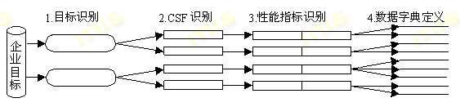
1、关键成功因素法
步骤
了解企业目标
识别关键成功因素
识别性能的指标和标准
识别测量性能的数据

Slide 39
1、关键成功因素法
优点
能够使所开发的系统具有很强的针对性，能够较快地取得收益。应用关键成功因素法需要注意的是，当关键成功因素解决后，又会出现新的关键成功因素，就必须再重新开发系统。
应用工具
用“因素－结果”图（或称树枝图、鱼骨图）列出所有成功因素；
用德尔菲方法或其它方法确定所有成功因素中的关键因素。

Slide 40
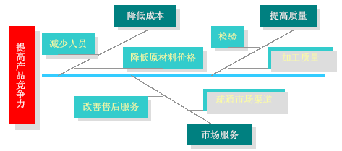
1、关键成功因素法
例1：以提高企业产品在市场上竞争力为主要目标的系统战略规划工作

Slide 41
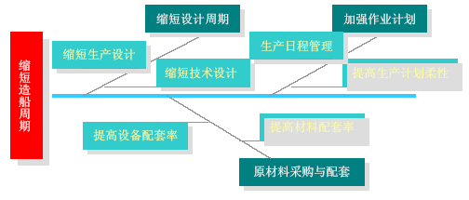
关键成功因素法
例2:以缩短企业产品制造工期为主要目标的系统战略规划工作
思考
你认为国内快餐提高与洋快餐竞争能力的关键因素是什么？用尝试用鱼刺图表达你的观点。

Slide 42
二、系统规划方法
要点
1、关键成功因素法
2、战略集合转移法
3、企业系统规划法
4、三种方法的结合

Slide 43
二、信息系统规划方法
2、战略集合转移法（SST）
William King于1978年提出的Strategy Set Transformation

Slide 44
2、战略集合转移法
背景
战略目标集转换法是威廉·金1978年提出的，他把整个战略目标看成是一个“信息集合”，由目的、目标、战略和其他战略变量（如管理的复杂性、重要的环境约束）等组成，其基本出发点是将该集合转换为MIS战略与目标。
主要思想
把整个战略目标看成“信息集合”，由使命、目标、战略、管理复杂性、环境约束等组成。
信息系统的战略规划过程就是把组织的战略目标转化为信息系统的战略目标的过程。

Slide 45
2、战略集合转移法
步骤
识别组织的战略集：
描绘出组织各类人员结构，如卖主、经理、雇员、供应商、顾客、贷款人、政府代理、地区社团及竞争者等。
识别每类人员的目标；
对于每类人员识别其使命及战略。
将组织战略文本报上级（总经理）审批,形成包括企业目标、战略和战略属性的企业战略集合。
将组织战略转化成信息系统战略，信息系统战略应包括系统目标、约束以及设计。

Slide 46
2、战略集合转移法
（1） 组织战略集
组织的使命：描述该组织是什么，为什么存在，它能做出什么贡献。简言之，即说明该组织属于什么具体的行业或部门。
组织的目标：就是它希望达到的目的。这些目标可以是定量的也可以是定性的。
组织的战略：是为达到目标而制定的总方针。
其他战略性组织属性：如管理水平，管理者对信息技术了解的程度，管理者采用新技术的态度等，虽然难以度量，但它们对信息系统建设影响很大。

Slide 47
2、战略集合转移法
（2） 信息系统战略集
系统目标：主要定义信息系统服务的要求。其描述类似组织目标，但更加具体。
系统约束：包括内部约束和外部约束。内部约束产生于组织本身，包括人员组成、资金预算等。外部约束包括政府和企业界对组织报告的要求、同其他系统的接口环境等。
系统开发战略：是该战略集的重要因素，它相当于系统开发中应当遵循的一系列原则，如对系统安全性、可靠性、应变能力以及开发的科学性和管理的合理性等的要求。

Slide 48
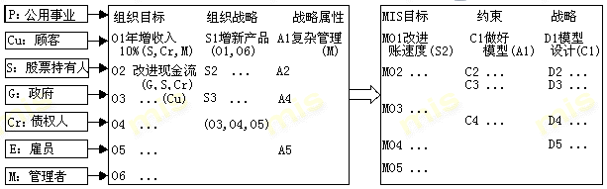
2、战略集合转移法
3) 战略规划的转化过程
将组织战略集转换成与它相关联并保持一致的信息系统战略集时，要识别、解释和验证组织战略集。

Slide 49
二、系统规划方法
要点
1、关键成功因素法
2、战略集合转移法
3、企业系统规划法
4、三种方法的结合

Slide 50
二、系统规划方法
3、企业系统规划法(BSP）
美国IBM于1975年提出的企业系统规划法（Business system planning, BSP） 。 BSP方法主要是基于企业战略发展、各级管理需要、现有的业务需求等，通过全面系统地调查分析来系统地确定整个对象系统对信息系统的需求。

Slide 51
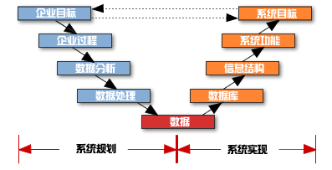
3、企业系统规划法
企业系统规划法(Business System Planning, BSP ) 提出
70年代，由IBM公司提出并将它用于内部系统的开发，基于用信息支持企业运行的思想，根据企业目标制定MIS战略规划。
企业系统规划法是从企业目标入手，逐步将企业目标转化为管理信息系统的目标和结构，从而更好地支持企业目标的实现。

Slide 52
3、企业系统规划法
主要思想
信息支持企业运行。通过自上而下地识别系统目标、企业过程和数据，然后对数据进行分析，自下上地设计管理信息系统。该管理信息系统支持企业目标的实现，表达所有管理层次的要求，向企业提供一致性信息。可以保证信息系统独立于企业的组织机构，因而使信息系统对组织机构的变动具有适应性。
作用
确定出未来信息系统的总体结构，明确系统的子系统组成和开发子系统的先后顺序。
对数据进行统一规划、管理和控制，明确各子系统之间的数据交换关系，保证信息的一致性。

Slide 53
3、企业系统规划法
优点
在于利用它能保证信息系统独立于企业的组织机构，也就是能够使信息系统具有对环境变更的适应性。
原则
必须支持企业的战略目标。
应当表达出企业各个管理层次的需求。
应该向整个企业提供一致信息。
应该经得起组织机构和管理体制变化。
先“自上而下”识别和分析，再“自下而上”设计。

Slide 54
3、企业系统规划法
BSP方法步骤
准备工作
调研
识别业务过程
定义数据类
定义信息结构
业务流程重组
确定系统优先顺序：子系统按先后顺序排出开发计划。
完成BSP研究报告，提出建议书和开发计划。
企业目标
企业目标
企业过程
企业过程
识别
设计
数据分析
信息结构
数 据

Slide 55
企业系统计划法（BSP）
任 务 下 达
BSP详细步骤
准 备 工 作
动 员 会
BSP方法的核心，
定 义 企 业 过 程
定 义 数 据 类
分析企业／系统关系
确定管理层的想法
划分子系统，可以用U/C图
评价企业问题和效益
评价信息系统管理
定义信息结构
定义结构优先顺序
开发建议书及行动计划
评价企业问题和效益

Slide 56
二、信息系统的主要方法
要点
1、关键成功要素法
2、战略集合转移法
3、企业系统计划法
4、三种方法的结合

Slide 57
二、信息系统规划方法
4、三种信息系统规划方法的结合(CSB）
抓住主要矛盾，目标识别突出，
适用于管理目标的确定
CSF
CSF确定企业
目标，SST
补充完善并
转化为信息
系统目标，
用BSP标核
并确定信息
系统结构
C
S
B
以人为中心，通过分层识别
管理目标，转化为信息系统目标
SST
通过过程引出目标，核心是
识别企业过程
BSP

Slide 58
ISP/BPR
ISP/BPR
信息系统规划与企业过程再工程的关系：
1、各自有各自的优缺点
2、在实际应用中，它们互相关联
3、充分发挥信息技术与组织改革两种手段

Slide 59
ISP/BPR
面向流程的信息系统规划模型
企业系统规划法BSP为信息系统的规划提供规范的步骤和方法。然而，BSP方法是在企业现有流程的基础上进行的，在定义业务流程的过程中没有面向流程的创新、重组和规范化设计。
因此，这样规划的信息系统难以适应企业经营环境的变化以及信息系统的发展，最终导致信息技术成为组织僵化的原因。
在系统规划阶段引进业务流程重组，可以有效地解决这个可题。

Slide 60
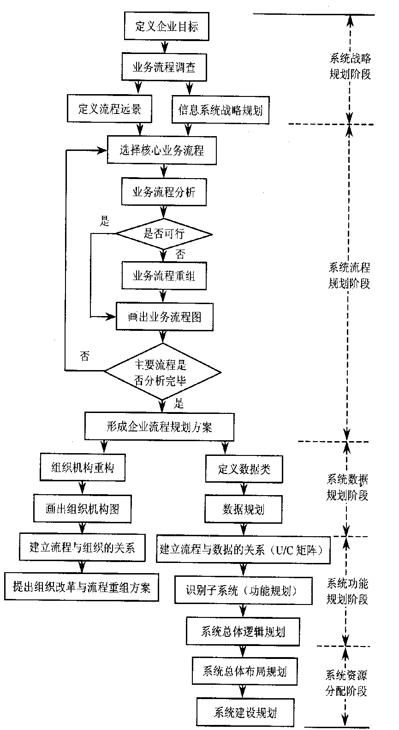
面向流程的信息系统规划模型
系统战略规划
系统流程规划
系统数据规划
系统功能规划
系统资源分配

Slide 61
第五讲 系统规划
一、系统规划概论
二、系统规划方法
三、系统规划阶段
四、系统规划案例
五、规划的可行性

Slide 62
三、系统规划阶段
要点
1、系统战略规划
2、系统流程规划
3、系统数据规划
4、系统功能规划
5、系统资源规划
6、系统实施计划

Slide 63
三、系统规划阶段
1、系统战略规划
1) 战略规划的内容
2) 战略规划的特点
3) 战略规划的框架
4) 战略规划的实现

Slide 64
1、系统战略规划
1) 战略规划的内容
战略问题是指关于一个企业生存发展的全局性，关键性和长期性的问题。
制定信息系统的发展战略是系统规划阶段的任务之一。
信息系统的战略规划通常包括主要发展目标、发展重点、实现目标的途径和措施等。是企业战略规划下的一个专门性规划，也可以看成是企业战略规划的一个重要组成部分。
信息系统战略规划的核心问题之一：使信息系统的发展战略与整个企业的发展战略保持一致。

Slide 65
1、系统战略规划
1) 战略规划的内容
(1) 信息系统的总目标、发展战略与总体结构
信息系统战略规划应根据企业的战略目标和内外约束条件，确定信息系统的总目标和总体结构。
信息系统的总目标规定信息系统的发展方向，发展战略提出衡量具体工作完成的标准，总体结构则提供系统开发的框架。

Slide 66
1、系统战略规划
1) 战略规划的内容
(2) 了解当前业务流程和信息系统状况
现有信息系统的状况，包括软件设备、硬件设备、人员、各项费用、开发项目的进展及应用系统的情况，是制定战略规划的基础之一，应充分了解和评价。
(3) 对相关信息技术发展的预测
信息系统战略规划必然受到信息技术发展的影响。因此，对规划中涉及的软、硬件技术及方法论的发展变化及其对信息系统的影响应做出预测。

Slide 67
1、系统战略规划
1) 战略规划的内容
(4) 近期发展的计划
战略计划涉及时间跨度较长，应对近期的发展做出具体的计划，它包括硬件设备的购置、项目开发、系统维护的时间安排以及人力、资金的需求计划等内容。

Slide 68
1、系统战略规划
2) 战略规划的特点
目标明确：
先进但可以达到，给人鼓舞,没有二义；
可执行性良好：
通俗、明确、可执行；
组织人事落实：
级级落实，明确责任；
灵活性好：
活动范围和组织计划的形式是变化的，应进行周期性校核和评审。

Slide 69
1、系统战略规划
3) 战略规划的框架结构
方向和目标
约束和政策
计划与指标
公司级
①
②
③
④
⑤
⑥
业务级
⑦
⑧
⑨
执行级

Slide 70
信息化战略目标的确定
1、系统战略规划
业务战略和经营模式分析。
竞争力分析。
业务流程分析。
信息环境分析。
上述分析的目的是：提出企业信息化能力与目标，并以“信息应用的策略机会”导出信息系统引入策略、信息关联资源策略等，确定信息化项目优先顺序。

Slide 71
1、系统战略规划
企业战略与经营模式
竞争力分析
业务能力分析
信息系统现状评价
策略需求
信息技术趋势
业务结构分析和优化建议
信息化能力与目标
信息系统引入策略
信息应用的策略机会
信息关联资源策略
信息化项目优先順序
信息化战略目标分析示意图

Slide 72
1、系统战略规划
信息化战略规划相关分析过程

Slide 73
1、系统战略规划
4) 战略规划的实现
做好思想动员
把规划活动当成一个连续的过程
激励新战略思想

Slide 74
（1）系统规划小组的机构成立
1、系统战略规划
4) 战略规划的实现
管理功能
规划组长
秘书
顾问组
调查组1
调查组2
协调组

Slide 75
（2）组织机构调查
1、系统战略规划
4) 战略规划的实现
信息系统尽可能摆脱对组织机构的依赖，但现行组织机构是我们了解企业基本活动的切入点，调查工作还是从组织机构开始。
在进行组织机构调查时要注意：
(1)切实了解各部门的职责。
(2)在组织机构图中重点画出与信息系统有关的部分

Slide 76
（3）定义管理目标
1、系统战略规划
4) 战略规划的实现
为了确定拟建设的信息系统的目标，需要调查了解企业的目标和为了达到这个目标所采取的经营方针以及实现目标的约束条件。一个企业的目标一般包括若干个方面，每个目标分解成若干子目标，子目标可以用一定的指标来衡量。整个目标体系可以用目标树来表达。

Slide 77
目标树
1、系统战略规划
4) 战略规划的实现
总目标
出人才
出科研成果
高质量服务
高经济效益
正规
教育
正规
教育
社会
服务
护理
质量
医疗
质量
后勤
质量
提高医疗效率
消灭医疗事故

Slide 78

理解战略的方法与思路如下
公司战略目标
公司战略目标及举措
战 略 举 措１
战 略 举 措 2
战 略 举 措 3
业务1
业务2
业务3
业务板块
战略规划管理
业务流程
管理支撑流程
财务管理/资金管理/预算管理/投资管理
人力资源管理/知识管理/行政办公管理
集团企业示例
IT系统

Slide 79
1、系统战略规划
4) 战略规划的实现
开 始
规划的基本问题确定
收集初始信息
现状评价、识别计划约束
设置目标
准备规划矩阵
识别活动
列出工程项目活动
列出重复活动
选择最优活动的组合
确定优先权、估计项目成本、人员要求
准备项目实施进度计划
写出 IS 战略规划
用户、MIS委员会
总经理批准
结 束
返回到前面合适的位置

Slide 80
业务及管理现状况评估的具体方法与思路如下：
问题归纳
分析思路
问题阐述
自下而上进行问题分类总结归纳
研发
采购
生
产
销
售
服务
总体
评价
自上而下进行问题阐述
分类归纳
后的问题
财务管理
问题归纳
资金管理
人力资源管理
行政管理
关键问题分析
战略管理
现状事实、表象问题
投资管理
调研和访谈
知识管理
通过调研和访谈全面了解的业务现状
发现目前存在的、被大家感知到的表象问题
对管理和业务中存在的表象问题进行确认、分类、归纳总结
在诊断分析过程中，从业务运作和管理两方面进行分析，并与最佳实践相对比，得到在各业务环节和人力资源、财务等管理要素上的问题根源
我们将采用自顶向下的方法对结论和问题加以阐述

Slide 81
AMT IT战略规划方法论
企业战略
引领方向
凝结共识
规避风险
战略明晰与管理优化
信息化评估与蓝图设计
业务转变与信息化建设策略
战略明晰
关键流程调研与梳理
流程管理评估与诊断
IT驱动的关键流程优化
业务运作诊断与建议
信息化评估与优化
信息化趋势与标杆借鉴
IT战略、愿景与蓝图设计
数据资源与整合设计
应用系统功能需求分析
IT基础设施及规范设计
IT治理与服务管理设计
管理优化与转变促成
实施策略
数据资源
与整合策略制定
应用系统建设策略设计
基础设施实施策略设计
信息管理转型策略设计
风险评估与应对策略
方法、工具、案例、专家经验
项目管理和变革管理方法论
IT战略规划方法论（来源：AMT-企业资源管理研究中心）

Slide 82
IT战略规划实施的思路
业务现状了解
战略明晰
IT现状评估
IT驱动的业务管理优化设计
IT战略设计
IT架构蓝图设计
IT战略规划
IT治理
业务转变与信息化策略设计

Slide 83
三、系统规划阶段
1、系统战略规划
1) 战略规划的内容
2) 战略规划的特点
3) 战略规划的框架
4) 战略规划的实现

Slide 84
三、系统规划阶段
要点
1、系统战略规划
2、系统流程规划
3、系统数据规划
4、系统功能规划
5、系统资源规划
6、系统实施计划

Slide 85
三、系统规划阶段
2、系统流程规划
1) 业务流程概述
2) 定义业务流程
3) 信息需求分析
4) 业务流程重组

Slide 86
2、系统流程规划
1) 业务流程概述
定义：
企业过程指企业资源管理所需要的、逻辑相关的一组决策和活动
业务流程的规划是信息系统规划的基础，一个企业的核心业务流程只与企业产品和服务有关,独立于组织结构和管理体制，这可以保证信息系统具有一定的适应性。面向业务流程的信息系统在组织机构与管理体制变化时能够保持工作能力。

Slide 87
2、系统流程规划
1) 业务流程概述
特征：
(1) 每个流程都有输入和输出
(2) 每个企业流程都有用户（顾客）
(3) 每一个流程都有一个核心的处理对象，一个大的企业流程往往是实现这个对象的生命周期
(4) 业务流程往往是跨职能部门的

Slide 88
例
采购业务流程
生产部
采购部
仓库部
质保部
财务部
MPS
供应商
材料入库
进货检验
MRP
采购订单
验收单
预付货款
采购计划
入库申请
请购单
采购退货
应付帐款
发票请款
采购发票
货款支付

Slide 89
2、系统流程规划
2) 定义业务流程
定义业务流程的目的：
(1) 使信息系统独立于组织机构的变化。
(2) 理解企业如何能完成它的总使命和目标。
(3) 为从操作控制流程中分离出战略规划和管理控制提供依据。
(4) 为定义所需的信息结构、决定它的范围、分解成模块和建立开发的优先次序提供依据。
(5) 为定义关键的数据需求提供基础。

Slide 90
2、系统流程规划
2) 定义业务流程
企业过程分类
计划与控制流程
产品和服务流程
支持性资源流程：如资金、人员、材料、设备等
产品/服务和支持性资源的生命周期
第一阶段：需求/计划
第二阶段：获取/实现
第三阶段：经营/管理
第四阶段：回收/分配

Slide 91
2、系统流程规划
2) 定义业务流程
计划和控制流程
示例
战略计划 | 管理控制
经济预测 | 市场预测
组织计划 | 产品预测
策略指定 | 资金计划
目标开发 | 操作计划
产品系列设计 | 预算

Slide 92
2、系统流程规划
2) 定义业务流程
产品和服务流程
示例
需求阶段 | 获取阶段 | 经营管理阶段 | 回收分配阶段
市场计划 | 产品设计开发 | 定单处理与控制 | 销售
市场研究 | 产品规格制定 | 接收与存储 | 订货服务
预测 | 工程数据管理 | 产品质量与控制 | 运输
定价 | 生产日程安排 | 检验包装
物料需求 | 生产作业 | 库存控制
能力计划 | 采购

Slide 93
2、系统流程规划
2) 定义业务流程
支持性资源流程
示例
资源 | 需求阶段 | 获取阶段 | 经营管理阶段 | 回收分配阶段
资金 | 财务计划 成本控制 | 资金获取 应收款项 | 证券管理 银行业务 普通会计 | 付帐
人员 | 人员计划 工资管理 | 招聘 调动 | 报酬福利 专业开发 | 解聘和退休
材料 | 需求生产 | 采购 接受 | 库存控制 | 订购控制 运输
设备 | 资金设备计划 | 设备采购 建筑物管理 | 机器维护 设备和装修 | 设备处理和安排

Slide 94
2、系统流程规划
3) 业务流程重组
在20世纪90年代以来，业务流程才在管理改革与信息系统建设中受到特别关注。在此以前，人们更多关注的是企业管理的层次结构与职能结构。

Slide 95
业务流程重组
环境已发生了巨大的变化
企业的困境
企业产生困境的主要原因
消费者理性
企业从满足客户需要，向与竞争对手争夺客户转变
战略目标不明
部门和流程分割
组织系统失效
感觉、经验和悟性管理
依靠权威分配目标任务
注重结果、事后找差错
顾客
市场成熟度
产业整合
公司
竞争对手
全球竞争
销售重心降低
争夺客户剧烈
成本费用趋高
利润空间锐减
依赖现金流量
资源竞争
技术升级

Slide 96
业务流程重组
业务流程重组是过去八十年最重要的管理思想之一
业务流程重组（Business Process Reengineering 简称BRP）源于MIT的一项研究----《20世纪90年代的管理》（1984－1989年）
BPR是指对企业的业务流程进行根本性的再思考和彻底的再设计，从而使企业的关键绩效指标如成本、质量、服务、效率等获得巨大的提高。
基于以“3C”（顾客､竞争和变化）为特征的三股力量对企业的影响日益增大
“科层制管理” 不再适应企业的发展。
借助计算机及其信息技术带来的革命性影响为企业管理指明方向。

Slide 97
业务流程重组
迈克尔·哈默（Michael Hammer ,1948-）
美国麻省理工学院计算机学教授
企业重组理论和过程中心论的创始者。
1996年被《时代》杂志评为美国最具影响力的25人之一。
詹姆斯·钱皮（James Champy,1948-）
美国马萨诸塞州坎布里奇CSC指数公司的董事长。
企业再造思想的主要权威人士。

Slide 98
业务流程重组
业务流程重组的代表著作
《再造工作：不是自动化改造而是推倒重来》(Reengineering Work：Don’t Automate，But Obliterate)1990, Hammer;
《企业再造：经营革命的宣言》，1993年出版, Michael Hammer & James Champy;
《再造革命手册》，1995年出版；
《超越企业再造：过程中心组织对工作和生活的改变》 ,1995年

Slide 99
业务流程重组
业务流程重组概念
业务流程重组就是对企业的业务流程（Business Process）进行根本性（Fundamental）的再思考和彻底性（Radical）的再设计，从而获得成本、质量、服务和速度等关键性指标得到巨大（Dramatic）改善
业务流程重组(BPR)作为一种新的管理思想，像一股风潮席卷了整个美国和其他工业化国家，并风靡全世界， 成为了管理界和企业界热门话题，被认为使现代管理的一场革命。

Slide 100
2、系统流程规划
3) 业务流程重组
原则：
有一个明确的、具有启发性的目标，即共同远景。
充分考虑顾客价值。
必须服从统一指挥。
充分做好横向及纵向沟通。
认识流程改革的两大要素——信息技术/信息系统和人员组织管理。
树立典范、逐步推进，充分利用变革的涟漪效应。

Slide 101
2、系统流程规划
3) 业务流程重组
案例：
福特汽车
柯达
IBM

Slide 102
业务流程重组
定单
福特汽车采购业务流程重组
采购部门
供货商
案例
发货
定
单
复
印
件
验收部门
发
票
付
款
验收
报告
福特传统流程
应付款部门
1）采购部门向供货商发出订单，并将订单的复印件送往应付款部门;
2）供货商发货，福特的验收部门收检，并将验收报告送到应付款部门(验收部门自己无权处理验收信息);
3）同时，供货商将产品发票送至应付款部门，当且仅当“订单”，“验收报告”以及“发票”三者一致时，应付款部门才能付款。而往往，该部门的大部分时间都花费在处理这三者的不吻合上，从而造成了人员，资金和时间的浪费。

Slide 103
业务流程重组
供货商
发货
订单
付款
采购部门
应付款部门
验收部门
数据库
Ford业务流程重组后新流程
1）采购部门发出订单，同时将订单内容输入联机数据库;
2）供货商发货，验收部门核查来货是否与数据库中的内容相吻合，如果吻合就收货，并在终端上通知数据库，计算机会自动按时付款。

Slide 104
业务流程重组
福特业务流程重组的效益
福特公司的新流程采用的是“无发票”制度，大大地简化了工作环节，带来了如下结果: 1）以往应付款部门需在订单、验收报告和发票中核查14项内容，而如今只需3项——零件名称、数量和供货商代码; 2）实现裁员75%，而非原定的20%; 3）由于订单和验收单的自然吻合，使得付款也必然及时而准确，从而简化了物料管理工作，并使得财务信息更加准确。

Slide 105
业务流程重组
启示：
1、面向流程而不是单一部门。 倘若福特仅仅重建应付款一个部门，那将会发现是徒劳的，正确的重建应是将注意力集中于整个“物料获取流程”，包括采购、验收和付款部门，这才能获得显著改善。 2、大胆挑战传统原则。 福特的旧原则：当收到发票时，我们付款。 福特的新原则：当收到货物时，我们付款。 旧原则长期支配着付款活动，并决定了整个流程的组织和运行，从未有人试图推翻它，而BPR的实施就是要求我们要大胆质疑，大胆地反思，而不能禁锢于传统。

Slide 106
业务流程重组
柯达电子（上海）有限公司的重组
美国柯达公司（Kodak）在上海的全资子公司，1996年3月建成。
公司主要负责柯达相机的生产，其销售则由柯达公司上海总部负责。该公司产品主要有APS相机、CBIO相机与一次性相机等。
案例
总经理
执行经理
发展经理
人事经理
财务经理
生产经理
工程经理
品管经理
物料经理
线长
线长
工程师
工程师
计划员
仓库管理员
技术员
技术员

Slide 107
业务流程重组
公司产品的生产流程
物料计划
物料采购
生产安排
工艺过程
成本控制
品质管理
出货
组织存在的主要问题
生产流程的各环节分别由不同的部门经理负责，无人对整个产品负责。
运作过程中，问题丛生，矛盾不断。
顾客满意的工作反倒落到了执行经理人员的身上 。

Slide 108
业务流程重组
柯达业务流程重组
将以职能部门为主体，变为以产品为中心而组织起来的流程小组作为主体。
产品经理们不再是管理某一职能部门，而是承担起某一产品从投入到产出，直到顾客的满意度等整个管理工作。
总经理
执行经理
发展经理
人事经理
财务经理
CBIO经理
CAMCO经理
一次性相机经理
线长
工程
品管
物料

Slide 109
业务流程重组
再造流程给柯达（电子）带来的变化
将35毫米焦距一次性照像机从产品概念到产品生产所需要的开发时间一个子缩减了50%，从原来的38周降低到19周；
责任扩大，权力扩大，工作强度提高。
避免了经理人员之间的矛盾，部门间的摩擦消除。
工作效率提高。
顾客成为第一服务对象。
IBM信用卡公司通过业务流程重组工程，使信用卡发放周期由原来的七天缩减到四个小时，即提高生产能力100倍；
IBM信贷部门信用卡申请
案例

Slide 110
业务流程重组
业务流程重组强调以业务流程为改造对象，以关心客户满意度为目标，对企业现有的业务流程进行根本的再思考和彻底的再设计，并利用先进信息技术，实现管理组织结构扁平化，最终实现企业经营在成本、质量、服务和速度等方面“巨大”的改善。
BPR 彻底改变观念， 以最大限度满足顾客需求为核心， 员工成为主动的服务创造者
观念变革
组织变革
技术支撑
BPR摒弃了职能导向压缩了管理层级，缩短了管理者和员工、顾客的距离
BPR 运用先进的管理技术，消除了传统模式的成本风险，最大限度地保证质量

Slide 111
业务流程重组
BPR与BPI关系
业务流程改善（Business Process Improvement，BPI）
BPI指对企业的业务流程的连续、渐进的改善，然而许多企业发现渐进的改善不能从根本上解决企业面临的挑战问题。
业务流程重组并非是神丹妙药，有高收益的机会，但伴随着巨大的风险。据统计有70%的企业在重组中失败。
BPR VS BPI ？

Slide 112
业务流程重组
BPR与ISP关系
企业流程重组是一种管理思想，一种经营变革的理念。
从管理信息系统的角度来认识，BPR主要是指利用信息技术，对组织内或组织之间的工作流和业务过程进行分析和再设计，主要用于减少业务的成本、缩短完成时间和提高质量的一系列技术。
信息技术是一种技术，BPR可以独立于信息技术而存在。这种独立是相对的，在BPR由思想到现实的转变中，信息技术起到良好的催化剂作用。
企业在实现信息化的过程中，首先要实施BPR,再利用信息技术促进BPR的实现。

Slide 113
三、系统规划阶段
要点
1、系统战略规划
2、系统流程规划
3、系统数据规划
4、系统功能规划
5、系统资源规划
6、系统实施计划

Slide 114
三、系统规划阶段
2、系统数据规划
1) 数据需求分析
2) 数据规划任务
3) 主题数据类型
4) 识别主题数据

Slide 115
3、系统数据规划
1) 信息需求分析
工作内容：
分析与确定信息系统对每个业务流程必须提供的信息，明确所需信息的来源；
分析与确定每个业务流程在运作中产生、信息系统必须加以收集的数据，明确收集的信息的去向；
分析信息系统为提供与收集上述信息应具备的主要功能；
分析现有系统提供、收集与处理有关信息的情况，明确与规划中的系统的差距与改进方向。

Slide 116
2、系统流程规划
1) 信息需求分析
举例：说明组织的信息需求分析中部分业务流程的信息需求
业务流程 | 产生的信息（输出） | 使用的信息（输入）
库存控制 | 原料库存；产品库存 | 部件目录；材料清单；在进行的工作
工序设计 | 设备 | 产品；部件目录；材料清单；工序
调 度 | 在进行的工作 | 产品；部件目录；材料清单；供应商；设备；机器负荷；定货单；待购材料；
能力计划 | 机器负荷 | 材料清单；供应商；设备；工序
材料需求 | 待购材料 | 产品；材料清单；供应商；定货单
生产作业 | 工序 | 在进行的工作；机器负荷；待购材料

Slide 117
2、系统流程规划
1) 信息需求分析
确定业务流程信息需求的一种有效方法是选定一些企业业务流程作样本来制作输入—流程--输出图
输入信息
输出信息
流程
子流程
部件目录
库存控制
原料库存；产品库存部件库存量
材料清单
产品库存
在进行的工作
输入–流程-输出图

Slide 118
3、系统数据规划
2) 数据规划任务
定义企业过程之后，下一步就是要识别和分类这些过程所产生、控制和使用的信息；
根据信息需求分析的结果，对规划中体现信息需求的数据资源进行严格的定义、科学的分类和合理的组织，为信息系统功能与目标的实现打好数据基础。
定义数据类
识别主题数据
构造企业资源/主题数据类矩阵
构造输入数据－过程－输出数据对数据类进行分析

Slide 119
3、系统数据规划
3) 主题数据类型
主题数据指支持业务流程所必须的逻辑上相关的数据，一个主题数据指满足一个或多个业务流程信息需求的一大类数据。和被定义的生命周期的各个阶段有关。

Slide 120
3、系统数据规划
3) 主题数据类型
计划数据
需 求
统计、综合数据
获 取
分 配
事务数据
经 营
管 理
事务数据
存档数据
资源生命周期

Slide 121
3、系统数据规划
3) 主题数据类型
主题数据的类型 :
存档类数据 -- 记录资源的状况，支持经营管理活动，仅和一个资源直接有关。
事务类数据 -- 反映由于获取或分配活动引起的存档类数据的变更。
计划类数据 -- 包括战略计划、预测、操作日程、预算和模型，可以是数据，也可以是文本。
统计类数据 -- 历史的和综合的数据，用作对企业的度量和控制。

Slide 122
3、系统数据规划
4) 识别主题数据
识别主题数据（数据类）的目的 ：
识别主题数据的目的在于解决下列问题：
①目前支持企业流程数据的准确度，及时性和可靠性。
②建立信息系统总体结构中所使用的主题数据。
③流程之间目前和潜在的数据共享。
④各个流程产生和使用什么样的数据。
⑤数据政策的确定。
⑥目前不可缺少的数据。
⑦发现需要改进的系统。

Slide 123
3、系统数据规划
4) 识别主题数据
识别和这些企业资源有关的主题数据：
（1）构造一个企业资源/ 主题数据类矩阵
企业 资源 数据 类型 | 产品 | 顾客 | 设备 | 材料 | 厂商 | 〃 | 资金 | 人事
存档 | 产品、完成的商品零部件 | 客户 | 设备 机器负荷 工艺规程 | 原材料费用材料付款单 | 厂家 | 〃 | 财务 普通分类 会计 | 职工 工资 技能
事务 | 订购 | 运输 |  | 采购 订购 | 材料接收 | 〃 | 收款 付款
计划 | 产品计划 | 销售区域市场计划 | 设备计划 能力计划 | 材料需求 生产 安排表 |  | 〃 | 预算 | 人员计划
统计/综合 | 产品要求 | 销售历史 | 工作进程 设备 利用率 | 外部需求 | 厂家信誉 | 〃 | 财务统计 | 生产力 效 益 历 史

Slide 124
3、系统数据规划
4) 识别主题数据
识别和这些企业资源有关的主题数据：
（1）构造一个企业资源/ 主题数据类矩阵。
（2）辅之以对企业关键成功因素的调查， 并提出度量和控制的主题数据。
（3）写出每一个主题数据的定义，并且说明它包含什么样的数据，以供定义信息总体结构时使用。

Slide 125
三、系统规划阶段
要点
1、系统战略规划
2、系统流程规划
3、系统数据规划
4、系统功能规划
5、系统资源规划
6、系统实施计划

Slide 126
三、系统规划阶段
4、系统功能规划
1) 功能规划方法
2) U/C矩阵定义
3) U/C矩阵建立
4) 系统功能划分

Slide 127
三、系统规划阶段
4、系统功能规划
1) 功能规划方法
系统功能规划：是在业务流程、数据流程及数据分析的基础上，为了整体地考虑新系统的功能子系统和数据资源的合理分布而进行的系统化的分析，确定信息系统的功能规划确定系统结构。
规划方法：通过U／C矩阵的建立，以确定主题数据与流程的关系，和通过对U/C分析来实现的，划分系统功能和子系统。

Slide 128
4、系统功能规划
2) U/C矩阵定义
是通过一个普通的二维表来分析汇总数据
表的纵坐标
定义为数据类变量（Xi）
表的横坐标
定义为业务过程类变量（Yi）
数据与业务过程（即Xi与Yi）之间的关系
U —— 使用use
C —— 建立create
在矩阵中，按关键资源的生命周期顺序放置流程，即计划流程、度量和控制流程、直接涉及产品的流程、管理支持性资源的流程，同时根据流程产生数据的顺序将主题数据排在另一轴。

Slide 129
4、系统功能规划
U／C 矩 阵

Slide 130
4、系统功能规划
2) U/C矩阵定义
U／C 矩阵的主要功能
通过U／C 矩阵的正确性检验及时发现前段分析和调查工作的疏漏和错误；
通过U／C 矩阵的正确性检验分析数据的正确性和完整性；
通过对U／C 矩阵的求解过程最终得到子系统的划分
通过对子系统之间的联系（“U”）可以确定子系统之间的共享数据。

Slide 131
4、系统功能规划
3) U/C矩阵建立
（1）建立U/C矩阵
首先进行系统化，自顶向下地划分；
逐个确定其具体的功能（或功能类）和数据（或数据类）；
填上功能/数据之间的关系，即完成了U/C矩阵的建立过程。

Slide 132
4、系统功能规划
U／C 矩阵的建立

Slide 133
4、系统功能规划
3) U/C矩阵建立
（2）数据正确性分析
数据守恒原理（Principle of Data Conservation):
数据必定有一个产生的源，而且必定有一个或多个用途。
每一个列只能有一个C；
每一个列至少有一个U；
不能出现空行或空列。

Slide 134
4、系统功能规划
3) U/C矩阵建立
（3）正确性检验
（1）完备性（completeness）检验：指对具体的数据项必须有一个产生者（C）和至少一个使用者（U），功能则必须有产生或使用（U或C）发生。
（2）一致性（uniformity）检验：指对具体的数据项必须有且仅有一个产生者（C）。
（3）无冗余性（non-verbosity）检验：指 U／C矩阵中
不允许有空行和空列。

Slide 135
4、系统功能规划
3) U/C矩阵建立
（4）U／C 矩阵的求解
就是对系统结构划分的优化过程。
基于子系统划分应相互相对独立，且内部凝聚性高这一原则之上的一种聚类操作。
U／C 矩阵的求解过程常通过表上作业法来完成。其具体操作方法是：调整表中的行变量或列变量，
使得“C”元素尽量地朝对角线靠近，
然后再以“C”元素为标准，划分子系统。

Slide 136
4、系统功能规划
表 上 移 动 作 业 过 程

Slide 137
4、系统功能规划
4、系统功能规划
3) U/C矩阵建立
（5）功能划分
系统逻辑功能的划分：
在求解后的U／C 矩阵中划出一个个的方块，
每一个小方块即为一个子系统。
划分时应注意：
沿对角线一个接一个地画，既不能重叠，又不能漏掉任何一个数据和功能；
小方块的划分是任意的，但必须将所有的 “C” 元素都包含在小方块内。

Slide 138
4、系统功能规划
子 系 统 划 分

Slide 139
4、系统功能规划
4、系统功能规划
3) U/C矩阵建立
（6）数据资源分布
所有数据的使用关系都被小方块分隔成了两类：
一类在小方块以内；
一类在小方块以外。
在小方块以内所产生和使用的数据，则今后主要放在本系统的计算机设备上处理；
而在小方块以外的 “U” ，则表示了各子系统之间的数据联系，这些数据资源今后应考虑放在网络服务器上供各子系统共享或通过网络来相互传递数据。

Slide 140
4、系统功能规划
数 据 联 系

Slide 141
4、系统功能规划
4) 功能规划步骤
功能规划步骤如下：
（1） 建立主题数据与流程的关系矩阵(U/C矩阵)
（2） 确定基本功能模块（子系统）--功能规划，业务流程和主题数据依据其管理的资源而划分成若干组
（3）数据流向与基本功能子系统之间的关系
（4）基本功能子系统结构方案的形成
（5） 信息集成结构规划

Slide 142
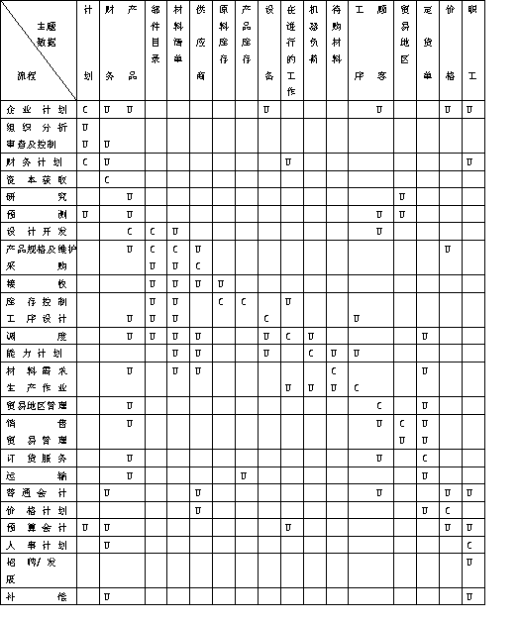
4、系统功能规划
4) 功能规划步骤
1）流程/主题数据矩阵（U/C矩阵）

Slide 143
4、系统功能规划
主题 数据 流程 | 计 划 | 财 务 | 产 品 | 部件目录 | 材 料 清 单 | 供 应 商 | 原料库存 | 产品库存
企 业 计 划 | C | U | U
组 织 分 析 | U
审查及控制 | U | U
财 务 计 划 | C | U
资 本 获 取 |  | C
研 究 |  |  | U
预 测 | U |  | U
设 计 开 发 |  |  | C | C | U
产品规格及维护 |  |  | U | C | C | U
U/C矩阵（放大图）

Slide 144
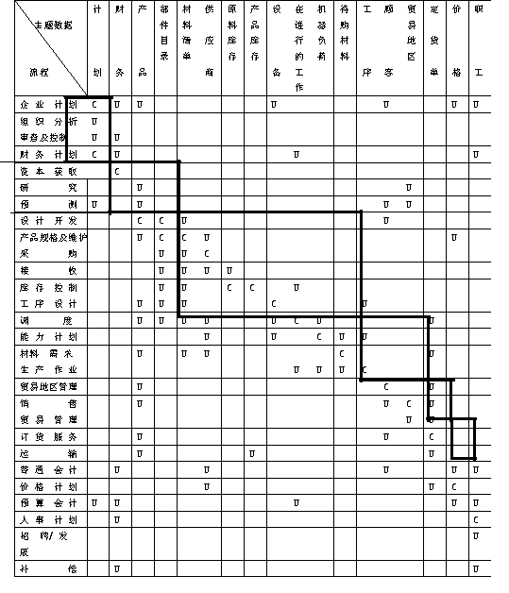
4、系统功能规划
4) 功能规划步骤
（2） 确定基本功能模块（子系统）--功能规划
将业务流程和主题数据依据其管理的资源而划分成若干组，并用方框框起来
表 流程主题数据组合

Slide 145
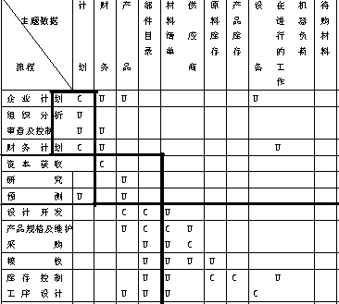
4、系统功能规划
4) 功能规划步骤
表 流程主题数据组合（局部放大图）

Slide 146
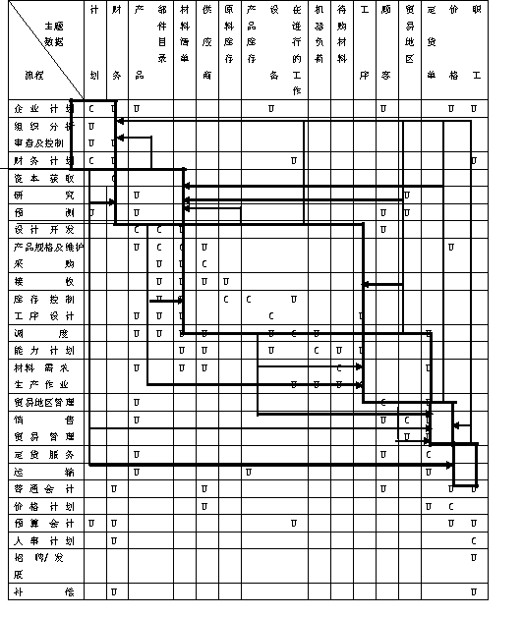
4、系统功能规划
4) 功能规划步骤
（3）数据流向与基本功能子系统之间的关系
表 数据流向图

Slide 147
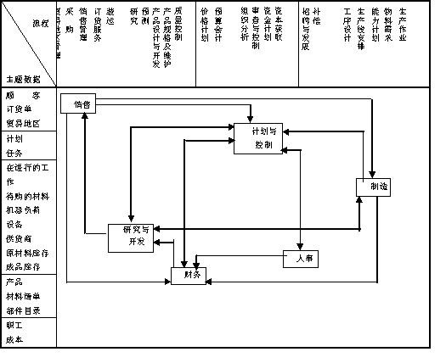
4、系统功能规划
4) 功能规划步骤
（4）基本功能子系统结构方案的形成
图 系统结构重排

Slide 148
4、系统功能规划
4) 功能规划步骤
（5） 信息集成结构规划
在基本功能子系统划分的基础上，信息集成结构和管理与业务工作的需要，对信息采集点、综合信息管理系统与高层决策支持系统进行功能规划。

Slide 149
三、系统规划阶段
要点
1、系统战略规划
2、系统流程规划
3、系统数据规划
4、系统功能规划
5、系统资源规划
6、系统实施计划

Slide 150
三、系统规划阶段
5、系统资源规划
内容
（1）计算机软、硬件配置方案的规划。根据功能规划和使用要求以及技术发展趋势，规划计算机硬件的数量与性能的基本要求，系统与应用软件规模的初步设计和自行开发与采购的初步选择。
（2）网络系统方案的规划。根据组织资源的空间分布情况规划网络系统方案，对网络系统的拓扑结构、计算模式（B/S,C/S）和网络安全方案的应用进行评估和选择。

Slide 151
5、系统资源规划
配置方案设计从以下几个方面考虑：
客观条件约束：资金、原有计算机系统、技术力量。
处理方式：实时处理还是批处理。
联机存储量：软件存储容量、数据存储容量。
设备：终端和各种外设数量。
软件：操作系统、数据库管理系统、语言、应用软件包。

Slide 152
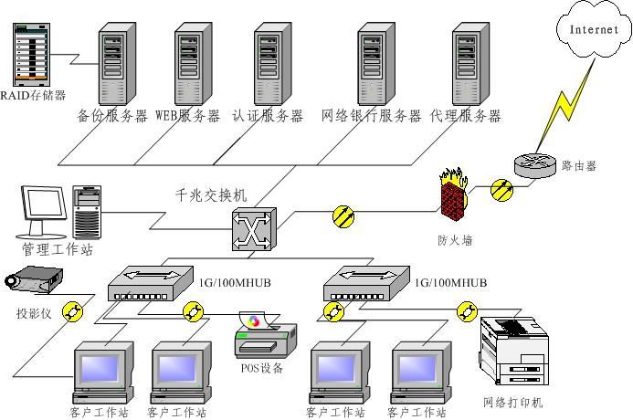
图 计算机逻辑配置方案示例
5、系统资源规划

Slide 153
5、系统资源规划
内容
（3）数据存储总体方案规划。在数据规划的基础上规划企业数据库的规模和内容以及数据资源的集中与分散相结合的配置方案。
（4） 对规划中系统的信息管理与人员总体方案进行规划。

Slide 154
三、系统规划阶段
要点
1、系统战略规划
2、系统流程规划
3、系统数据规划
4、系统功能规划
5、系统资源规划
6、系统实施计划

Slide 155
总体规划的内容
信息系统总体结构规划是信息系统规划的中心环节
信息需求分析
数据规划
功能规划
信息资源配置规划
这一环节的基础工作
信息系统成功的基本条件
总体结构规划的核心与关键
项目成功的实施打下基础

Slide 156
三、系统规划阶段
要点
1、系统战略规划
2、系统流程规划
3、系统数据规划
4、系统功能规划
5、系统资源规划
6、系统实施计划

Slide 157
三、系统规划阶段
6、项目实施计划
1) 制定项目实施计划
2) 制定资源分配方案

Slide 158
6、项目实施计划
1) 制定项目实施计划
在确定一个应用项目的优先顺序时应该依据以下五个方面进行分析：
（1）该项目的实施对组织的改革与发展有显著的推动作用
（2）该项目的实施预计可明显节省费用或增加利润
（3）无法定量分析其实施效果的项目，例如提高职工工资，往往可以激发职工的工作积极性。
（4）制度上的因素
（5）系统管理方面的需要

Slide 159
6、项目实施计划
2) 制定资源分配方案
为规划中的每个项目实施而需要的硬、软件资源、数据通讯设备、人员、技术、服务、资金等进行估计，提出整个系统的建设的概算。

Slide 160
三、系统规划阶段
要点
1、系统战略规划
2、系统流程规划
3、系统数据规划
4、系统功能规划
5、系统资源规划
6、系统实施计划

Slide 161
第五讲 系统规划
一、系统规划概论
二、系统规划方法
三、系统规划阶段
四、系统规划案例
五、规划的可行性

Slide 162
五、系统规划案例
1、发展规划
董 事 会
监 事 会
总 经 理
总经理助理
总 会 计 师
副 总 经 理
总 经 济 师
投资发展部
资产管理部
财务管理部
基建管理部
办 公 室
党 工 部
内 部 银 行
保 险 办
法律顾问
檔 案 室
9个子公司
集团公司的组织机构图

Slide 163
五、系统规划案例
2、流程规划
在进行业务流程规划时，可以从三个层次上对业务流程进行的改革与创新。
(1)业务流程的改进
(2)业务流程的再设计
(3)业务流程创造

Slide 164
五、系统规划案例
2、流程规划
业务流程的识别与改革
（1）战略计划与管理控制流程类
（2）市场营销管理流程类
（3）项目管理流程类
（4）资产运营管理流程类
（5）支持性资源管理流程

Slide 165
五、系统规划案例
2、流程规划
业务流成改革举例：
制定基建投资项目计划
拟项目建议书
选址
征地报批
办土地证
筹（融）资管理
施工监管
项目准备
申报立项
可行性研究
竣工验收
审计提交
改造前的基建项目流程图

Slide 166
五、系统规划案例
2、流程规划
根据流程规范化设计的原则和方法，采取了以下措施对原流程进行了改革。
(1)将原流程缺乏的活动，加进新流程。如下图所示：
(2)将有关人员组成项目小组
(3)把一些串行工作改成并行工作。

Slide 167
五、系统规划案例
提出基建投资意向
项目市场分析
制定基建投资项目计划
市场调查分析
征地报批
技术经济社会效益分析
办土地证
拟项目建议书
选址
可行性研究
申报立项
筹（融）资管理
文檔管理
合同管理
设计招投标
项目准备
施工招投标
施工监管
审计移交
合同管理
竣工验收
文檔管理
投资追踪

Slide 168
2、流程规划
业务流程的说明（举例）
（1）战略计划与管理控制流程类：
战略指导思想的确立
企业外部环境分析
企业内部环境分析
确定战略方向和战略目标
反馈
评价和选择战略方案
战略实施
战略控制、评价
战略管理流程图

Slide 169
2、流程规划
（1）战略计划与管理控制流程类
战略管理
组织机构管理
进行组织分析设计
进行管理层次及机构设置
权责划分与横向联系管理
工作规范管理
企业文化建设管理
企业诊断管理
党群管理

Slide 170
2、流程规划
（2）市场营销管理流程类
营销情报管理
选择目标市场
营销策略管理
制定营销计划
营销组织管理

Slide 171
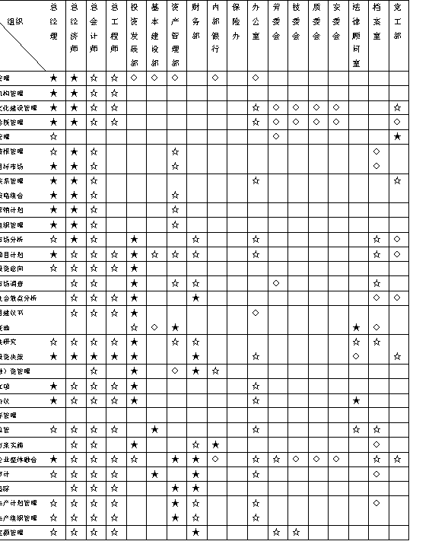
2、流程规划
业务流程与现有组织机构的关系

Slide 172
3、信息需求分析
1）集团公司信息需求分析
（1）流程-信息表
业务流程
产生的信息
使用的信息
战略管理
企业战略
企业内部情况、企业外部环境
组织机构管理
组织机构
企业战略、企业内部情况
企业文化建设管理
企业文化
企业内部情况、企业外部环境、企业战略
企业诊断管理
诊断方案
企业内部情况、企业外部环境、企业战略
党群管理
党群关系信息
组织机构、人事信息
市场情报管理
市场情报
市场情况
选择目标市场
目标市场特征
企业战略、市场情报、企业内部情况
营销策略组合
营销方案
企业战略、目标市场特征、企业内部情况、企业外部环境
制定营销计划
营销计划
企业战略、目标市场特征、营销方案
营销组织管理
市场营销信息
营销计划
项目市场分析
项目市场预测
市场情报、生产经营信息、文件档案
制定项目计划
项目计划
企业战略、项目市场预测、立项情况、资产信息、生产经营信息、财务分析结果、文件档案

Slide 173
3、信息需求分析
（2）管理部门的信息需求概述
总经理所需信息
全局
营销方面
投资方面
基建方面
资产方面
人力资源方面
财务方面

Slide 174
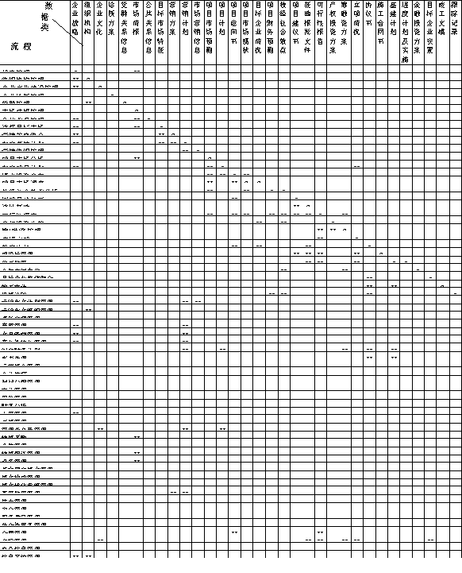
4、数据规划
主题数据的识别
主题数据的分解与例化
针对每一企业流程分析其产生和使用的主题数据，对关键的主题数据进行说明

Slide 175
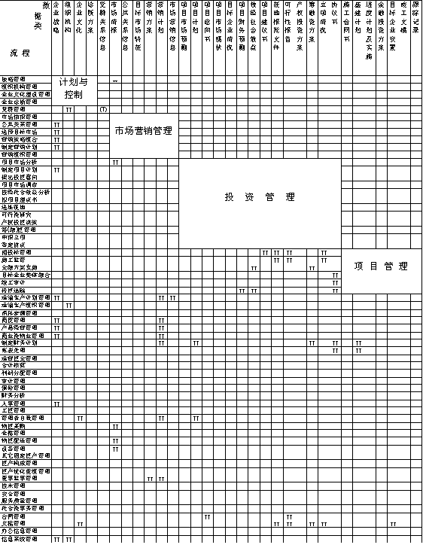
5、功能规划
1） 系统基本功能结构
在U/C矩阵的基础上进行系统基本功能结构的划分，确定各基本功能之间的数据联系。

Slide 176
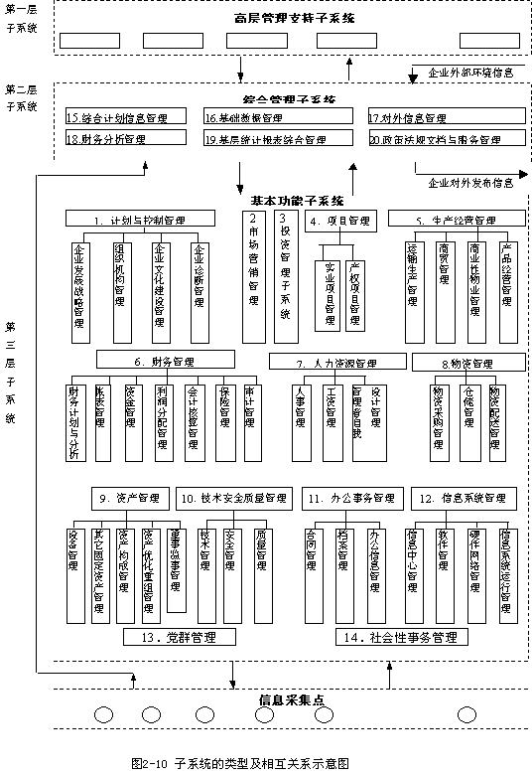
5、功能规划
2）子系统划分的原则与依据
①子系统划分的基本原则
功能明确
接口明确
有利于支持各级管理决策活动
有利于进行规范系统的信息管理
②子系统划分的依据：
企业流程与主题数据分析、U/C矩阵、流程/组织矩阵
企业管理决策的机制
信息管理的需求
③子系统的类型
基本功能子系统
综合管理子系统
高层管理支持子系统
信息采集点

Slide 177
5、功能规划
3）基本功能子系统
由U/C矩阵及系统基本功能分析，长运集团公司信息系统的基本功能子系统包括：计划与控制管理子系统、营销管理子系统、投资管理子系统、项目管理子系统、生产经营管理子系统、财务管理子系统、人力资源管理子系统、物资管理子系统、资产管理子系统、技术安全质量管理子系统、办公事务管理子系统、信息系统管理子系统、党群管理子系统、社会性事务管理子系统。现对部分子系统的输入、输出主题数据以及功能说明如下：

Slide 178
5、功能规划
3）基本功能子系统
表 计划与控制管理子系统
系统名：新运集团公司MIS 编号：1
子系统类：基本功能子系统 子系统名：计划与控制管理子系统
输入主题数据：企业外部环境、企业内部情况
输出主题数据：企业战略、组织机构、企业文化、诊断方案
功能说明：从集团公司的整体目标出发，制定企业的发展战略，调整企业的组织机构，进行企业文化的建设，并对企业发展过程中出现的问题进行诊断。
备注：

Slide 179
×单位×系统战略规划报告书
一、概述（编写目的、背景、定义）
二、系统目标（近期目标、长远目标）
三、对现行系统的分析
组织机构、职能、地理分布、概况、功能要求
运行情况、资源情况、开发条件
存在问题与薄弱环节
四、建议的新系统
新系统的战略目标、规模和总体结构
系统的信息结构、功能要求、技术指标、性能要求
新系统可能产生的影响和变革（对现行管理制度与业务流程的影响、对人员的变动及要求等）
可选择的其它系统方案
五、投资与效益分析，可行性研究
六、系统项目计划（工程进度计划、资源计划）

Slide 180
第五讲 系统规划
一、系统规划概论
二、系统规划方法
三、系统规划阶段
四、系统规划案例
五、规划的可行性

Slide 181
五、规划的可行性
要点
1、可行性研究
2、可行性研究内
3、可行性研究任务与作用
4、可行性研究的实施步骤
5、可行性研究报告

Slide 182
五、规划的可行性
1、可行性研究
按照各种有效的方法和工作程序，对拟建项目在技术上的先进性，经济上的合理性、盈利性，以及项目实施等方面进行深入的分析，确定标，提出问题，制定方案和项目评估，从而为决策提供科学的依据。
可行性不等于可能性，可行性含有必要性。

Slide 183
五、规划的可行性
2、可行性研究内容
1）技术可行性
是系统开发过程中难度最大的、最重要的工作技术可行性研究包括以下几项：
（1）风险分析：在给出的限制范围内，能否设计出系统，并实现必要的功能和性能。
（2）资源分析：要论证是否具备系统开发所需的各类人员(管理人员和各类专业技术人员)、软件、硬件资源和工作环境等。
（3）技术分析：相关技术的发展是否支持这个系统。

Slide 184
五、规划的可行性
2、可行性研究内容
2）经济可行性
（1）资金可用性
（2）经济合理性
经济可行性研究主要进行成本效益分析，包括估计项目的开发成本，估算开发成本是否会高于项目预期的全部利润。分析系统开发对其他产品或利润所带来的影响。

Slide 185
2、可行性研究内容
2）经济可行性
总成本估算：
估计开发成本：主要为人工费，可以采用代码行技术、任务分解技术等。
其他费用的估计：设备、维护费用等。
总效益的估算
成本/效益分析
投资回收期、投资回收率

Slide 186
五、规划的可行性
2、可行性研究内容
2、可行性研究内容
2）经济可行性
计算投资回收期:
效益可分为直接经济效益和间接经济效益。
直接经济效益是系统投入运行后，对利润的直接影响，如节省多少人员，压缩多少库存，产量增加多少及废品减少多少，等等。这些效益可直接折合成货币形式。把这种效益与系统投资、运行费用相比，可以估算出投资回收期。
设V₀是投资总额，B是系统运行后的年效率，t是资金的时间价值率，则回收期T表示为：T=V₀(1+t)^{T}/B
t根据企业情况而定，不低于银行利率。

Slide 187
举例：关于开发CAD系统的软件开发成本及效益分析
成本-效益(万元)
60
40
20
0
盈亏平衡点
该系统成本
该系统节省经费
1 2 3 4 5
年
投资回收期
---------成本及效益分析图

Slide 188
五、规划的可行性
2、可行性研究内容
3）运行可行性
运行可行性研究内容包括新系统规定的运行方式是否可行，如果新系统是建立在原来已担负其他任务的计算机系统上的，就不能要求它在实时在线状态下运行，以免与原有的任务相矛盾。

Slide 189
五、规划的可行性
2、可行性研究内容
4）法律可行性
法律可行性是指在研究系统开发过程中可能涉及的各种合同侵权、责任以及各种与法律相抵触的问题。

Slide 190
五、规划的可行性
2、可行性研究内容
5）开发方案可行性
提出系统实现的各种方案并进行评价之后，从中选择一种最优秀的方案。

Slide 191
五、规划的可行性
2、可行性研究的任务与作用
1）任务
通过了解用户的要求及现实环境，从技术、经济和社会因素等方面研究并论证本软件项目的可行性，编写可行性研究报告，制定初步项目开发计划。——GB8566-88《计算机软件开发规范》

Slide 192
五、规划的可行性
3、可行性研究任务与作用
2）作用
是确定项目开发的依据；
是划定下阶段工作范围、编制工作计划、协调各部门活动的依据；
是分配资源的依据；
是管理信息系统开发的准则。

Slide 193
五、规划的可行性
4、可行性研究的实施步骤
1）对用户需求及现实环境进行调查。
2）在调查研究基础上编写有关用户提出问题的书面材料。
3）依据书面材料及有关资料对待开发的管理信息系统从经济、技术、操作、进度、社会因素的方面进行可行性研究，写出可行性研究报告。
4）评审和审批，决定项目是取消还是继续。
5）若项目可行，则制定初步的项目开发计划，根据需要签署开发合同。

Slide 194
五、规划的可行性
5、可行性研究报告
(1)引言
说明系统的名称、系统目标和系统功能、项目的由来。
(2)系统建设的背景、必要性和意义
报告要用较大的篇幅说明总体规划调查、汇总的全过程，要使人信服调查是真实的，汇总是有根据的，规划是可信的。
(3)拟建系统的候选方案
这部分要提出计算机的逻辑配置方案，可以提出一个主要方案及几个辅助方案。
(4)可行性论证
从技术、经济、社会三个方面对规划进行论证。
(5)几个方案的比较
若结论认为是可行的，则给出系统开发的计划，包括各阶段人力、资金、设备的需求用甘特图表示开发进度。

Slide 195
甘特图
五、规划的可行性
序
号
项目名称
进度安排
主要承担单位
2010年
2011年
8
９
１０
１１
１２
１
２
３
４
５
６
７
8
9
１
２
３
４
５
６
７
８
９
１０
１１
１２
可行性分析
系统分析
系统设计
实现子系统A
实现子系统B
实现子系统C
用户培训
硬、软件准备
建立数据库
系统调试
系统转换
维护评价
可靠性研究小组
系统分析小组
系统设计小组
程序组A
程序组B
程序组C
分析设计小组
硬、软件小组
程序组D
各小组
硬、软件小组,操作员
分析小组, 设计小组
程序员,操作员

Slide 196
系统规划阶段文档
可行性分析报告（项目论证报告，签订合同前完成）
1. 经济可行性研究
(1) 系统成本费用分析
设备购置费
系统安装、运行、维护费
人员培训费
(2) 系统效益分析
经济效益、社会效益

Slide 197
系统规划阶段文档
可行性分析报告
2. 技术可行性分析
技术可行性分析是系统可行性分析的关键活动。开发者要根据客户对系统功能、性能及实现该系统的制约因素，如投资额度、可利用的资源、使用的算法模型、开发和管理人员的素质、采用的开发工具等，从技术的角度研究系统实现的可能性及风险。技术可行性分析包括风险分析、资源分析和技术分析。
(1) 风险分析
在已知的制约因素下，判断是否能够设计、实现对系统所要求的功能。
(2) 资源分析
是否具备开发所需软件、硬件、工作环境、总经费投入额度及开发人员是否具备开发系统的素质。
(3) 技术分析
分析当前科学技术分展水平是否能够支持系统开发的全过程，引入软件工程的各种模型是技术分析的主要工具，模型过于复杂，可以对模型进行分解。

Slide 198
系统规划阶段文档
可行性分析报告
3. 法律可行性
(1) 确定项目的开发是否违背国家的相关法律；
(2) 在知识产权方面是否对他人构成侵权行为；
(3) 与客户签订的合同是否涉及第三方的利益等。

Slide 199
系统规划阶段文档
可行性分析报告
4. 开发方案可行性分析研究
(1) 提出待选方案
精确定义子系统的功能和边界
确定各子系统之间的关系
(2) 评价待选方案
不同方案开发出来的系统在开发成本、系统功能和性能方面会有很大差异。
原则：
低成本
高效率
通用性
精确性
安全可靠性
(3) 确定开发方案

Slide 200
第五讲 系统规划
一、系统规划概论
二、系统规划方法
三、系统规划阶段
四、系统规划案例
五、规划的可行性

Slide 201
小结
系统规划
重点：面向流程的信息系统规划
系统战略规划
系统流程规划
系统数据规划
系统功能规划
系统资源分配
一般：可行分析研究
了解：系统实施计划

Slide 202
作业
4月13日前按小组完成系统规划报告

Slide 203
谢谢各位同学
wqin@sjtu.edu.cn

